Slide 1
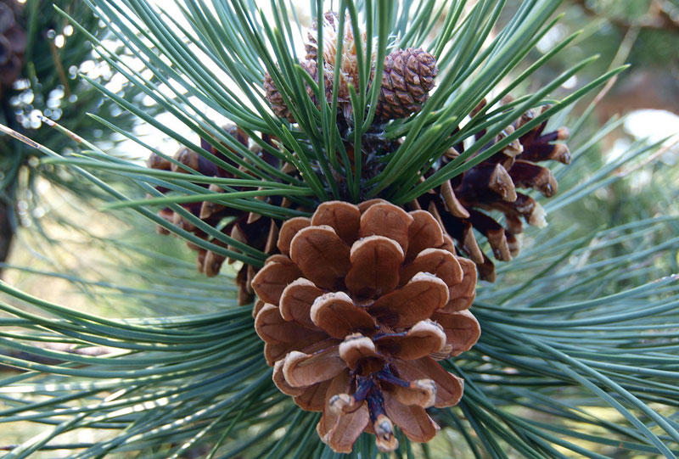
ЧЕТИНАРСКЕ ШУМЕ
БОР
Познато је око 80 врста борова, oд којих су најпознатији бели и црни бор. На Златибору расте златни бор, по коме је ова планина и добила име. Плод бора је шишарка.
Душанка Пивнички

Slide 2
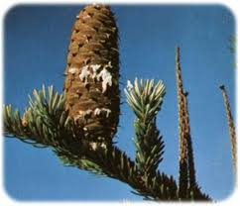
ЈЕЛА
Крошња је скоро цилидрична, четине су пљоснате и не боду. Шишарке стоје усправно као свеће.
Душанка Пивнички

Slide 3
ВАЖНО !!!
За Нову годину купи јелку са бусеном, после празника је изнеси напоље, али је немој одмах садити! Засади је тек на пролеће у дворишту, парку или на пропланку.
Можеш купити вештачку јелку и користити је више година.
Душанка Пивнички

Slide 4
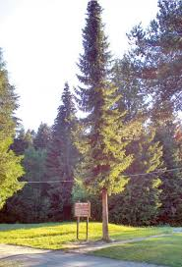
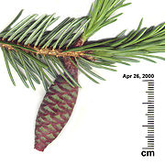
ПАНЧИЋЕВА ОМОРИКА
Име је добила по српском ботаничару Јосифу Панчићу који ју је открио на планини Тари 1875. године.
Душанка Пивнички

Slide 5
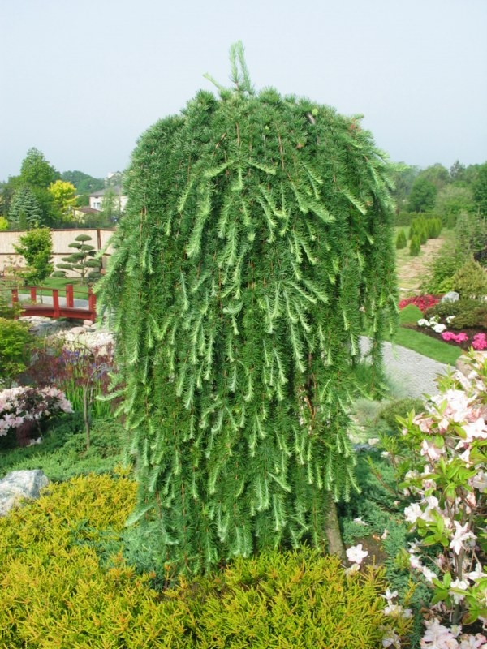
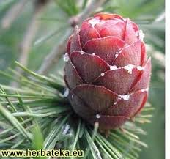
АРИШ
Изузетак међу четинарима је ариш чије лишће опада сваке јесени. Остали четинари постепено губе и надохнађују своје листове, тако да се и не примети да су било шта изгубили.
Душанка Пивнички

Slide 6
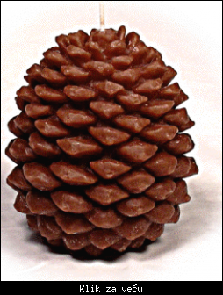
ЧЕМПРЕС
Има високо и витко стабло и карактеристичну вретенасту крошњу, тамно зелене боје. Плод је округла шишарка.
Душанка Пивнички

Slide 7
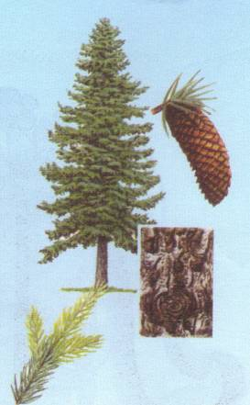
СМРЧА
Крошња је у облику пирамиде са висећим гранама. Четине су на врху зашиљене и боцкају, а шишарке су висеће.
Душанка Пивнички

Slide 8
Покушај да откријеш како се које дрво зове и упиши његово име.
ШИРА
СРЧМА
АРИШ
СМРЧА
РОБ
ЛЕЈА
БОР
ЈЕЛА
Душанка Пивнички

Slide 9
И животиње у шуми живе по спратовима:
На највишим стаблима птице грабљивице. (сова,кобац)
У жбуњу се гнезде птице (кос,славуј, сеница,царић...)
Нижи спратови припадају инсектима, глистама, ситним и крупним сисарима.
Душанка Пивнички

Slide 10
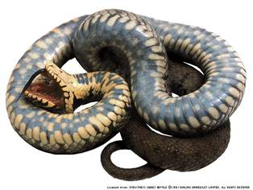
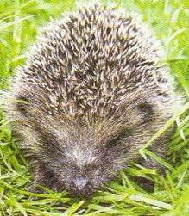
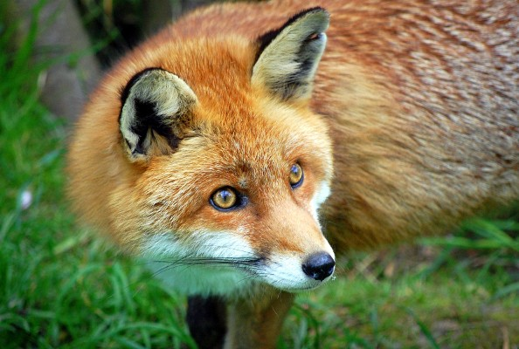
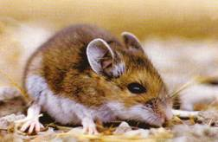
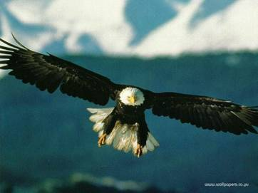
ЛАНАЦ ИСХРАНЕ
Душанка Пивнички

Slide 11
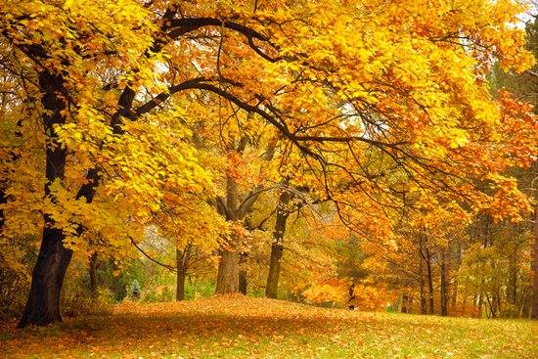
ЗНАЧАЈ ШУМА
Производња кисеоника
Заштита од ветра
Одмор и рекреација
Заштита од буке
Заштита од поплава
Производња материјала за градњу
Пречишћавање ваздуха
Душанка Пивнички

Slide 12
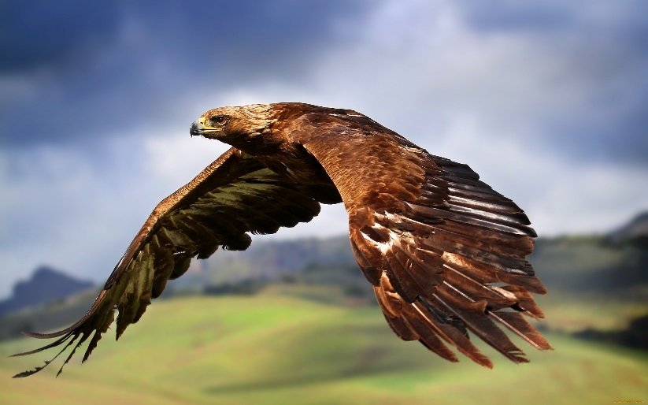
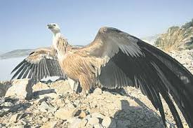
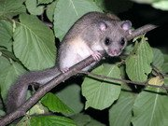
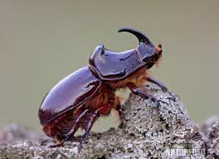
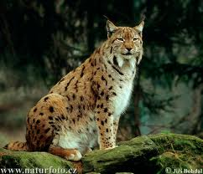
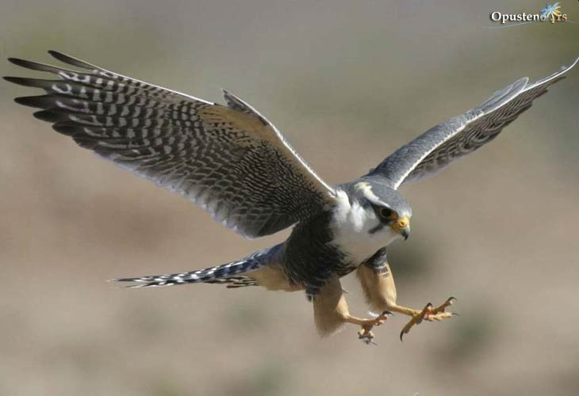
ЗАШТИЋЕНЕ ЖИВОТИЊСКЕ ВРСТЕ
ОРАО КРСТАШ
БЕЛОГЛАВИ СУП
ПУХ
СОКО
БУБА НОСОРОГ
РИС
Душанка Пивнички

Slide 13
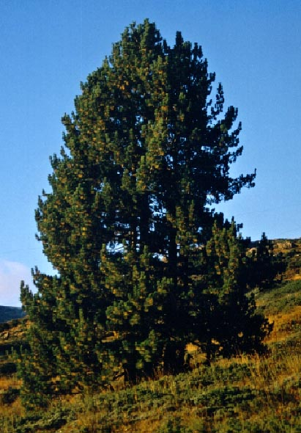
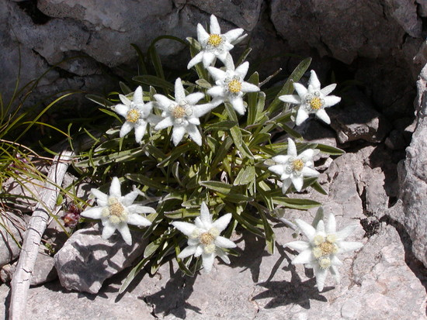
ЗАШТИЋЕНЕ БИЉНЕ ВРСТЕ
ТИСА
МОЛИКА
РУНОЛИСТ
ПАНЧИЋЕВА ОМОРИКА
Душанка Пивнички

